Slide 1
Virus Spreading Simulator
Frederic & Bert

Slide 2
Wat?
Virus simulatie
Wereld en Virus karakteristieken
Randomness

Slide 3
Waarom?
Covid-19
Een tool voor snelle itteratie
Varianten
Nieuwe virussen

Slide 4
Hoe?
Input files
Correctheid
Virus ENFA
Wereld datastructuur
Mens datastructeer
Simulatie met virus en wereld
Mutatie
Statistische verwerking
QT5 GUI

Slide 5
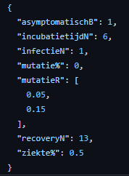
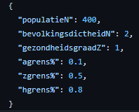
Input
Virus
Wereld

Slide 6
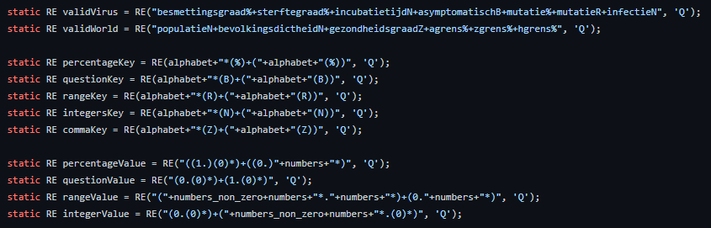
Correctheid (mbv reguliere expressies)
Check algemene naam correctheid
Check identiefier (bv. Asymptomatisch’B’ = Boolean)
→Check of value overeenkomt met de identifier

Slide 7
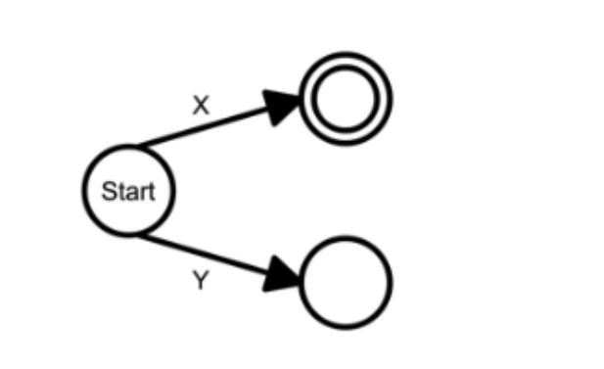
Virus ENFA
Alle eigenschappen worden een eigen ENFA’tje (zie foto)
Alle eigenschappen worden mbv product constructive één grote ENFA
→ Deze ENFA is het virus

Slide 8
Virus ENFA nut?
De regex van de DFA geeft een unieke identifier
Name generator
Handig om mutaties the verifiëren
Als de 2 DFA’s niet equivalent zijn na het TFA is het virus gemuteerd

Slide 9
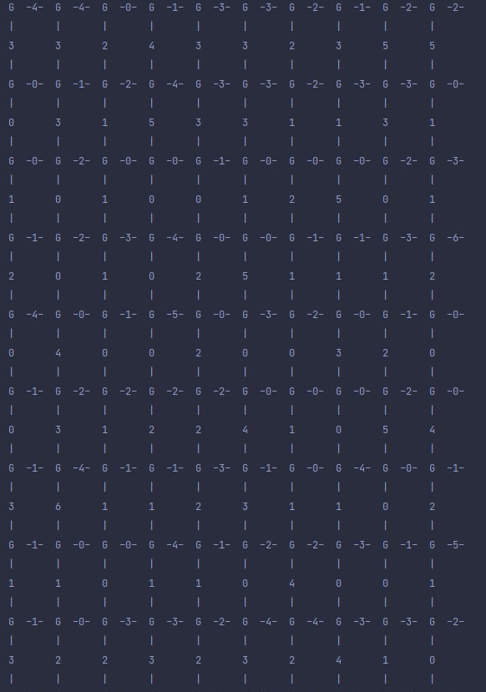
Wereld datastructuur
Circulaire grid van mensen met afstand
(laatste mens zijn buur is de eerste mens)
Buren = links, rechts, boven, onder

Slide 10
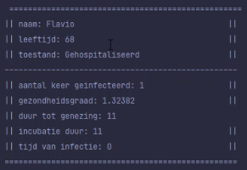
Mens datastructuur
Iedere mens heeft een gezondheidsgraad, tijd tot recovery en incubatietijd
Deze is gebaseerd op de bevolkings gemiddelde + randomness
Iedere mens heeft 6 toestanden
Gezond: Groen
Asymptotisch: Wit
Ziek: Donker geel
Gehospitaliseerd: Rood
Incuberend: Geel
Dood: Zwart

Slide 11
Simulatie met virus en wereld
Checkt de toestand van iedere person
Checkt of er een mutatie plaatsvind
iedere infectie heeft kans op mutatie

Slide 12
Mutatie
Verandert de input file
Leest opnieuw het virus in
Vergelijkt het nieuwe virus met het oude mbv TFA

Slide 13
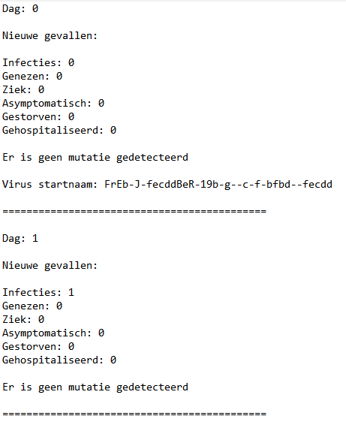
Statistische verwerking
.txt file
‘save’ functie in de GUI

Slide 14
QT5 GUI
Color coded grid
Instructies:
Linker muisklik op mens: infecteer
Rechter muisklik op mens: mens stats
Linker muisklik buiten de grid of “Next Day” knop: 1 dag voorwaarts
Dubbel linker muisklik of “Auto Simulate” knop: Simuleer tot het einde
Save: Slaagt de log op

Slide 15
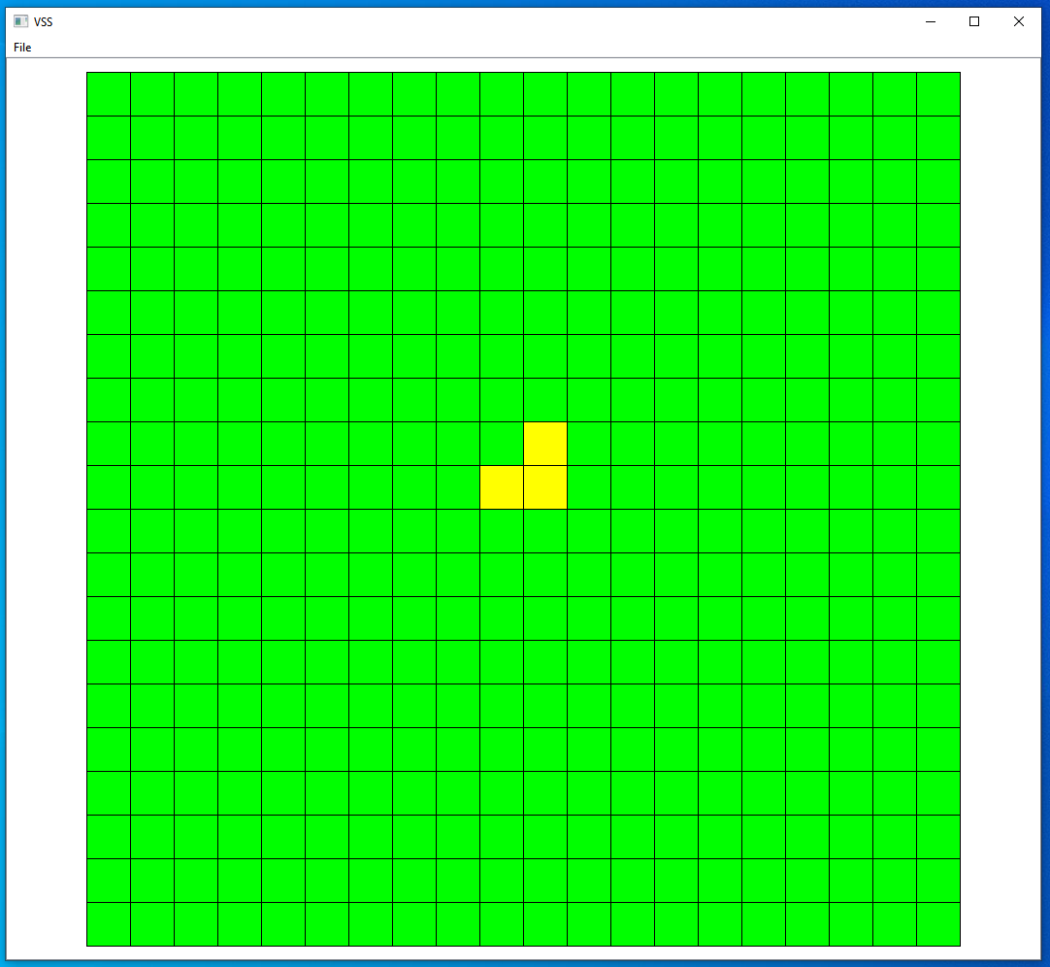
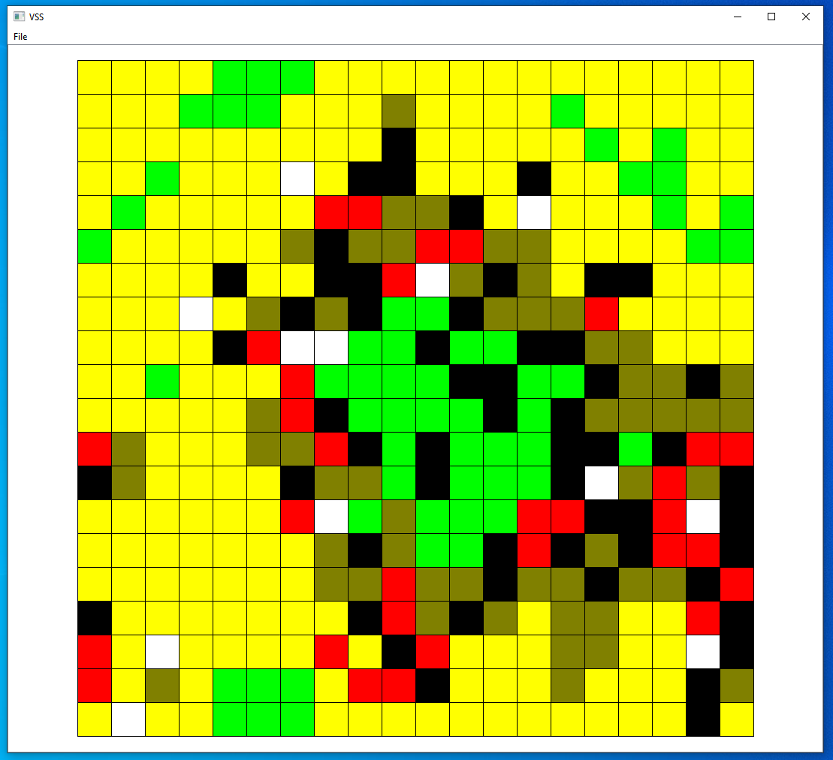
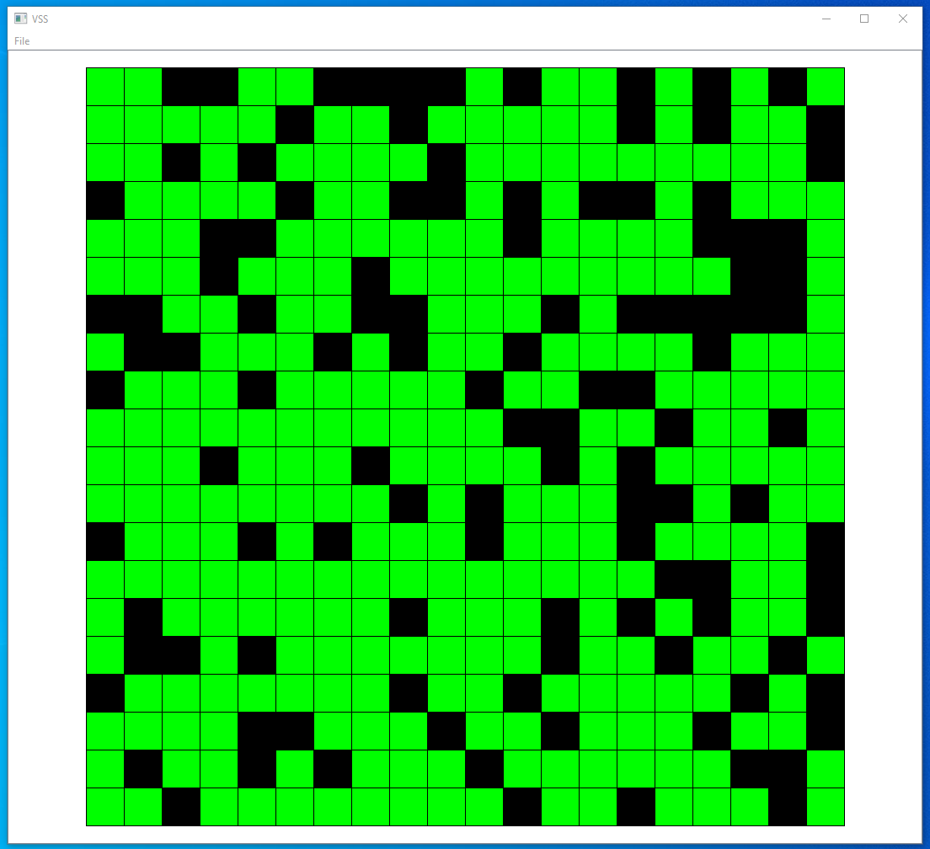
Resultaat

